Slide 1
关于面积、体积、表面积
制作人:刘弘毅
小组成员:李戌冬 黄泽骏 刘弘毅 赵锶嘉 林嘉濠 刘烨桐(按座位排序)

Slide 2
面积
物体所占平面图形的大小,叫做它们的面积。
重点:面积公式
S_{正方形}=a² S_{平行四边形}=a·h
S_{长方形}=ab S_{三角形}=a·h·1/2
S_{梯形}=（a+b）·h·1/2
-----------------------------------------------------------
S_{圆}=πr² S_{扇}=πr² ·n/360
S_{环}=π（R² –r²）

Slide 3
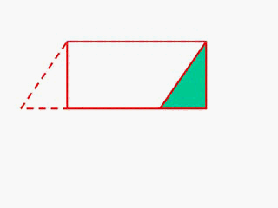
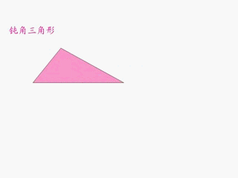
面积公式的推导
h
S_{平行四边形}=a·h
S_{三角形}=a·h·1/2

Slide 4
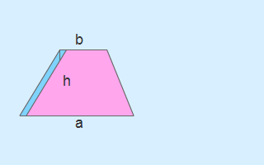

面积公式的推导
S_{梯形}=（a+b）·h·1/2
h
S_{圆}=πr²

Slide 5
说一说：你对表面积与体积的理解

Slide 6
立体图形表面积与体积
S_{正方体}=6a² S_{长方体}=2(ab+ac+bc)
S_{圆柱}=2 πr²
------------------------------------------------------------------------------------------
V_{正方体}=a³ V_{长方体}=abc
V_{圆柱}= πr² h V_{圆锥}=1/3 πr² h

Slide 7
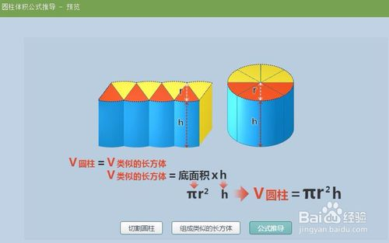
体积的推导
V_{圆柱}= πr² h

Slide 8
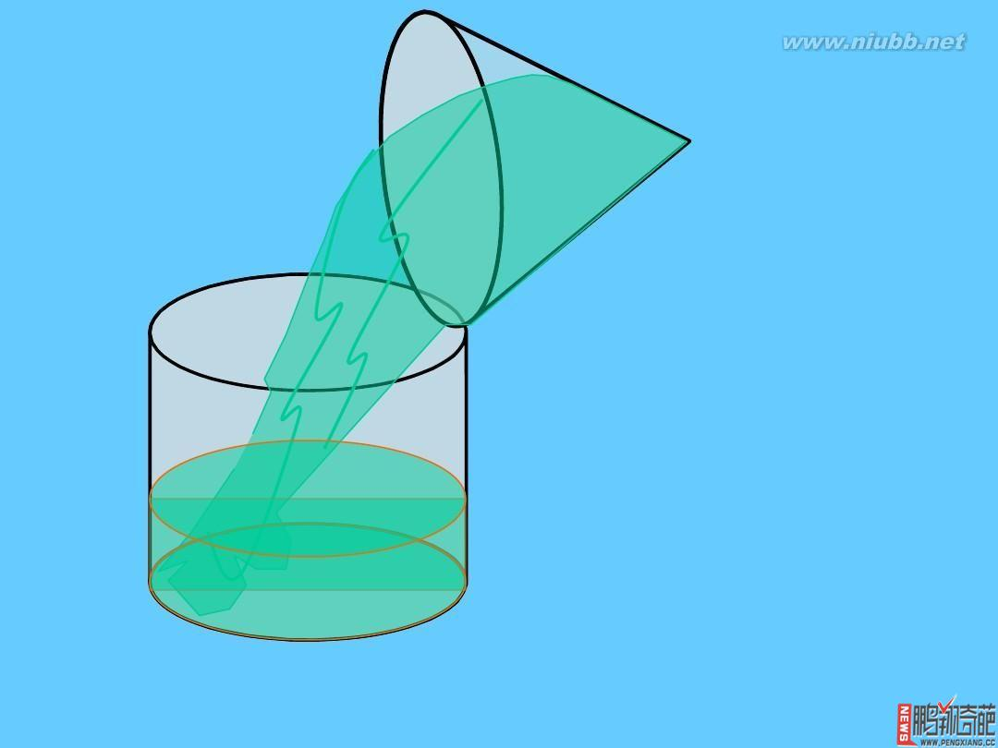
体积的推导
Notes:
牛逼黄评价：简单粗暴的倒水法。

